Slide 1
RISICOMANAGEMENT
Deel 8 — Monitoring, rapportage en escalatie: de grens die er nooit was
Niveau 1: Fundament · Meridiaan Pensioen N.V. · Ductus

Slide 2
Terugblik
Vier van de vijf faalpunten gesloten.
Doelstelling — risicozin — bewegende scores — eigenaren.

Slide 3
Het laatste faalpunt
Geen grenzen.

Slide 4
De vraag uit deel 1, nu te beantwoorden
Wat maakte het mogelijk dat regel 11 veertien maanden op 25 bleef staan?

Slide 5
Het antwoord
Nergens stond bij welke stand van zaken iemand verplicht was te melden.

Slide 6
Tolerantie
Een vooraf afgesproken bandbreedte rond een doelstelling.
Binnen: normaal. Buiten: escalatie is niet optioneel.

Slide 7
Niet hetzelfde als de impactschaal
Impactschaal: hoe erg is het gevolg?
Tolerantie: wanneer ben je verplicht te melden?

Slide 8
KERNZIN 5
Escaleren is geen kwestie van moed, het is een kwestie van een afgesproken grens die is overschreden.

Slide 9
Terug naar deel 1
“Melden wordt een karaktereigenschap.”
Met een tolerantie: toetsbaar. Overschreden, ja of nee?

Slide 10
Toleranties op meerdere dimensies
Tijd · Geld · Kwaliteit/gegevens · Risicoscore

Slide 11
Tolerantie nul
“Elke afwijking die de juistheid van deelnemersgegevens raakt: altijd melden.”
Ook nul is een geldige tolerantie.

Slide 12
Opdracht 8.1 — 15 minuten
Tolerantie of impactschaal? Drie uitspraken.

Slide 13
Monitoring: drie vragen
Is de context nog actueel?
Is de respons nog effectief?
Zijn er nieuwe risico's?

Slide 14
Niet: "het register nog eens doorlezen"
Drie gerichte vragen, elke keer opnieuw.

Slide 15
KRI
Key Risk Indicator
Een vroeg-waarschuwingssignaal — geen alarmbel.

Slide 16
KRI versus KPI
KPI: hoe goed gaat het?
KRI: hoe dichtbij is een probleem?
Groene KPI's + knipperende KRI — kan tegelijk.

Slide 17
Drie kenmerken van een goede KRI
Leidend, niet volgend
Gekoppeld aan één specifiek risico
Meetbaar zonder interpretatieruimte

Slide 18
Sanne's twee KRI's
Sleutelkennis: weken sinds laatste overdrachtssessie
Wetgeving: fase van de parlementaire behandeling

Slide 19
Opdracht 8.2 — tweetallen, 15 minuten
Vijf indicatoren. KRI, KPI, of geen van beide?

Slide 20
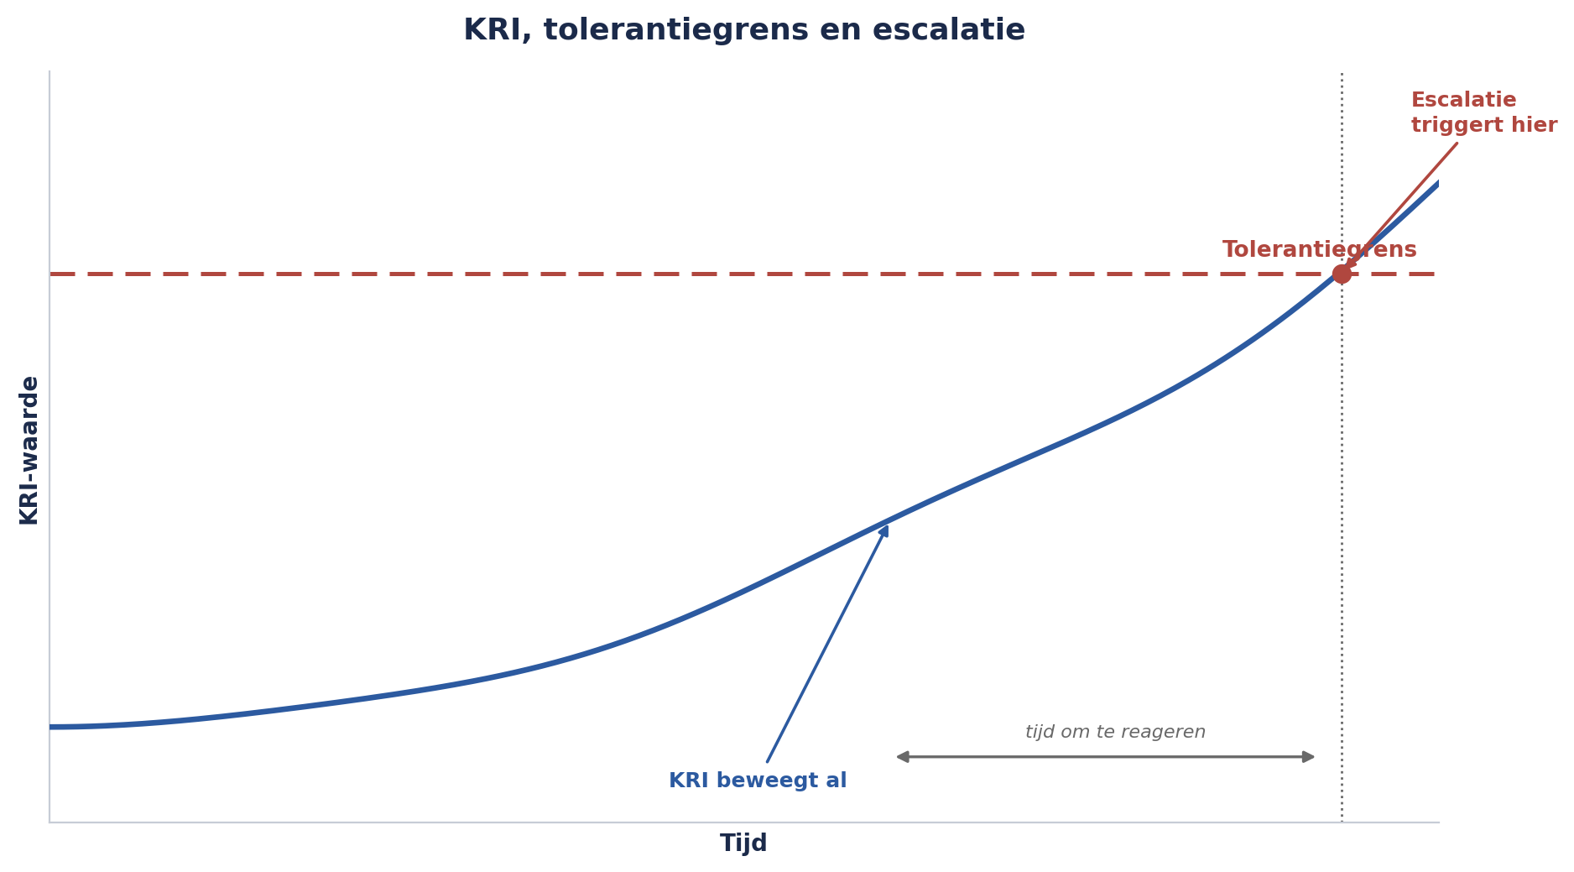
KRI, tolerantiegrens en escalatie
Figuur 8-1 — Een oplopende KRI, een tolerantiegrens, en de escalatie die volgt.

Slide 21
De escalatieladder
Actiehouder → eigenaar → stuurgroep → directie → toezichthouder

Slide 22
Elk niveau: een ander perspectief
Project — Programma — Onderneming — Strategisch/extern
(deel 2, de zes perspectieven)

Slide 23
Escaleren is niet alleen doorgeven
Het is vertalen naar de vraag die op dát niveau relevant is.

Slide 24
Opdracht 8.4 — groepjes van drie, 20 minuten
Eén risico. Drie niveaus. Drie vertalingen.

Slide 25
De dashboardvalkuil
Groen, geel, rood — oogt overzichtelijk.
Zegt vaak weinig zonder een kort narratief erbij.
(uitgewerkt in niveau 2, deel 19)

Slide 26
Sanne's escalatiedocument
Toleranties per dimensie
Escalatieladder met namen
KRI's per hoog-risico

Slide 27
Drie documenten, compleet
Context en criteria (deel 3)
Register (deel 7)
Escalatiedocument (deel 8)
Precies wat er bij WGP 2.0 alle drie ontbrak.

Slide 28
Voor deel 9
Huiswerk:
opdracht 8.3 — eigen tolerantiedocument
Deel 9:
wie draagt dit structureel? Rollen, governance, en een eerste kennismaking met three lines of defence.

